Slide 1
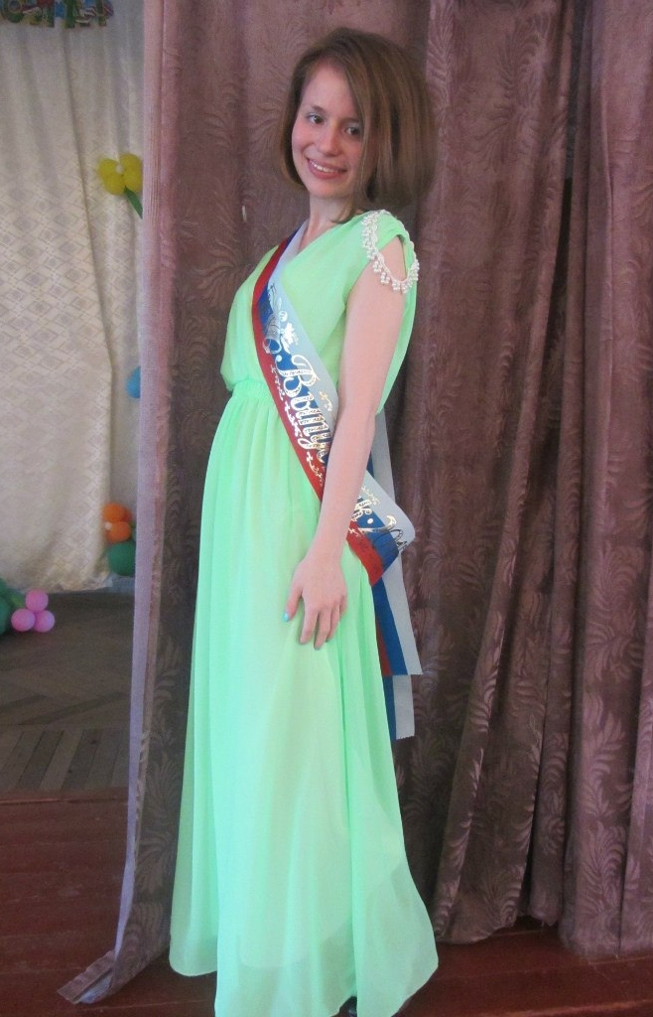
Воспоминания выпускников.
Орехова Софья Алексеевна
(Сонечка Фетисова)
Я, Орехова Софья Алексеевна, училась в 421 школе с 2004 п о 2015 гг. За время учёбы происходило немало значимых и ярких событий. Одним из таких событий было участие в школьном совете, куда я попала в 6-7 классе: мы занимались обсуждением и реализацией различной школьной и внеклассной деятельности на протяжении большей части школьной жизни, развивали свои коммуникативные и лидерские навыки. Среди них были, например, организация ученических чтений, школьных праздников. Наш совет внутри имел свои министерства, а впоследствии и президента, который выбирался путем голосования всей школой, а после устраивался президентский бал с клятвой президента.

Slide 2
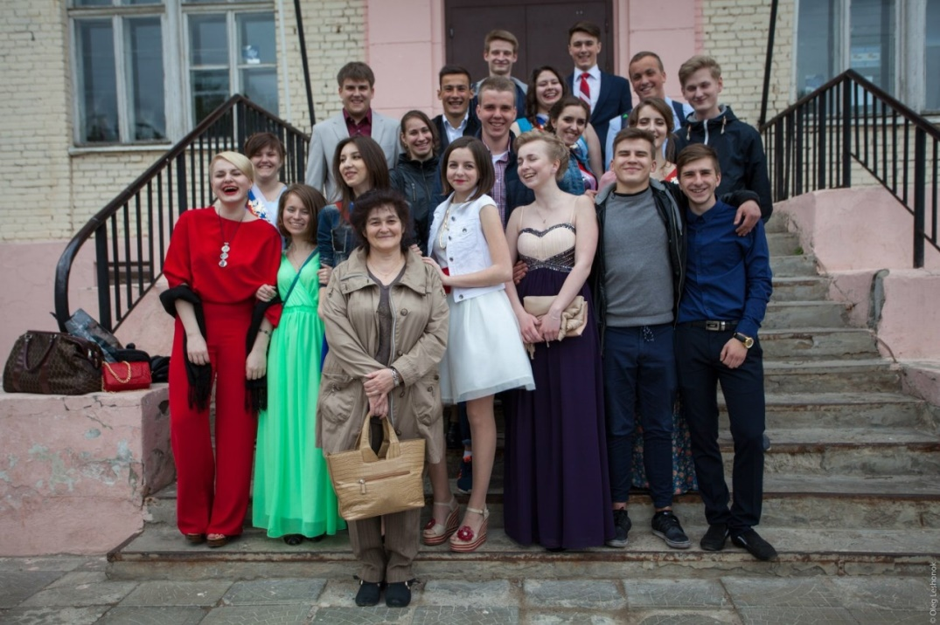
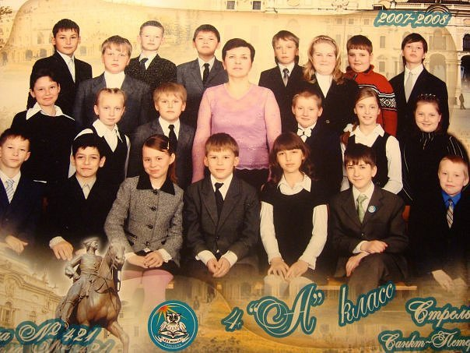

Slide 3
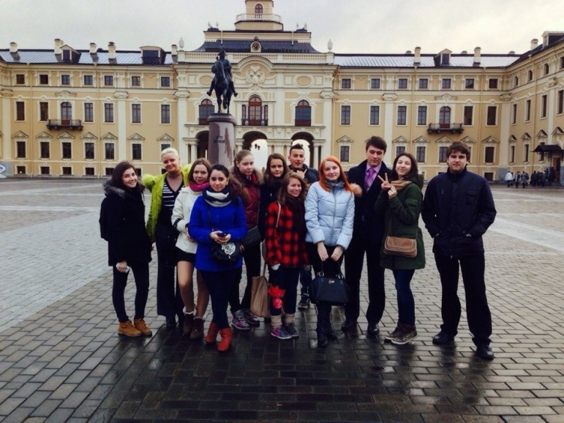
Я состояла в министерстве образования благодаря своим успехам в учёбе и проводила опросы среди учащихся по поводу учебного процесса и анализировала их. Также были министерства труда, спорта, правопорядка и др.
Запоминающимися событиями для меня являлись слеты молодёжных и детских объединений, среди которых был наш совет. На слете объединения разбивались по командам, где каждая команда выполняла свои задания или готовилась к выступлению с танцами или песнями.

Slide 4
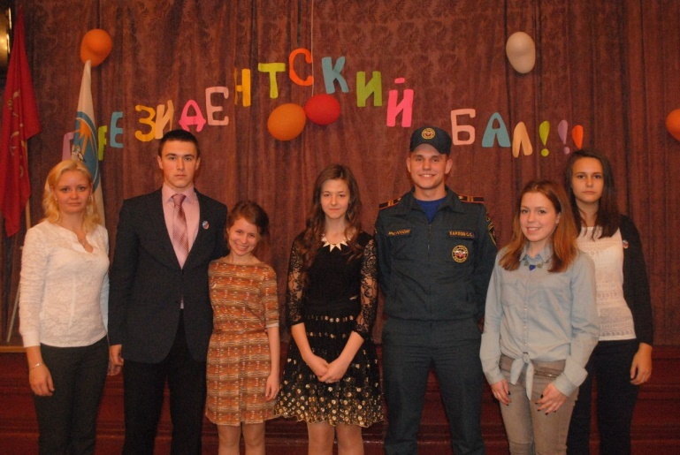
Во время участия в школьном совете посетили ЗакС Санкт-Петербурга, где удалось поговорить, задать свои вопросы и получить ценные советы от Председателя ЗакС А.А. Макарова.
Помимо этого, была организована экскурсия по Мариинскому театру, где нам удалось увидеть за кулисье и даже репетицию, а после насладиться балетом "Анна Каренина".
Время, проведённое в школе, конечно, во многом оставило свой след, который помогал в дальнейшем пути.

